Slide 1
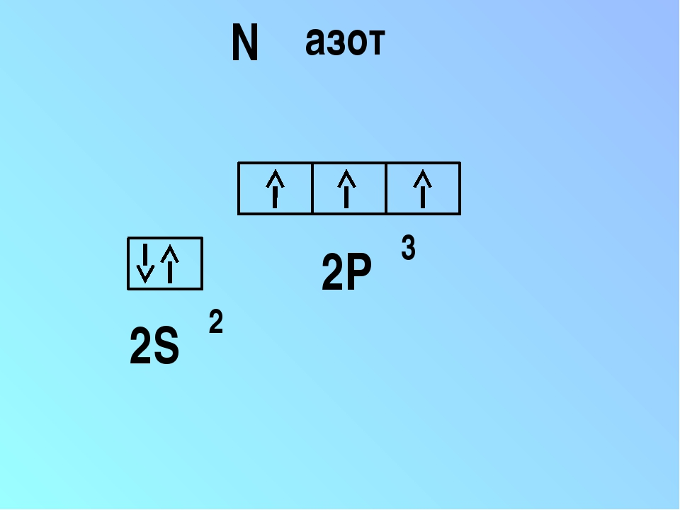
Азот
И его соединения

Slide 2
Общие сведения
Азот — элемент 15-й группы второго периода периодической системы химических элементов Д. И. Менделеева, с атомным номером 7. Относится к пниктогенам. Обозначается символом N (лат. Nitrogenium). Простое вещество азот — двухатомный газ без цвета, вкуса и запаха. Один из самых распространённых элементов на Земле.

Slide 3
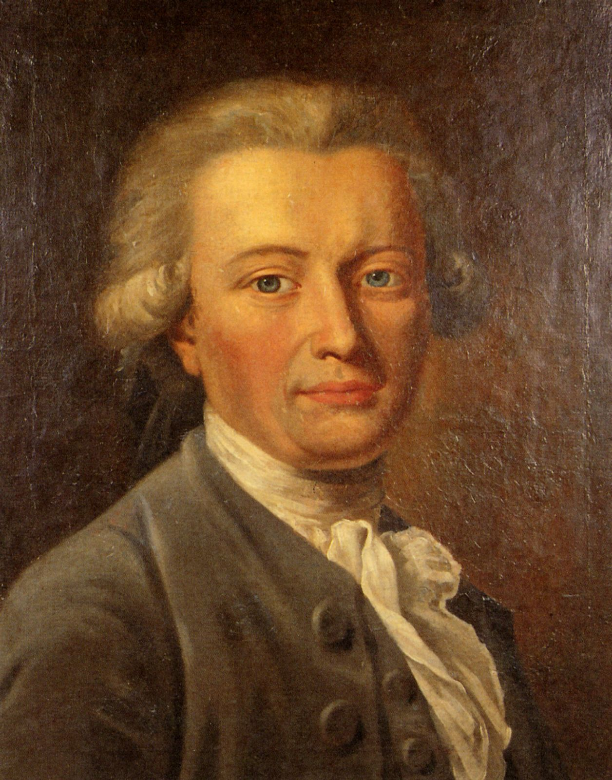
История открытия
В 1772 году Генри Кавендиш провёл следующий опыт: он многократно пропускал воздух над раскалённым углём, затем обрабатывал его щёлочью, в результате получался остаток, который Кавендиш назвал удушливым (или мефитическим) воздухом. С позиций современной химии ясно, что в реакции с раскалённым углём кислород воздуха связывался в углекислый газ, который затем поглощался щёлочью. При этом остаток газа представлял собой по большей части азот.

Slide 4
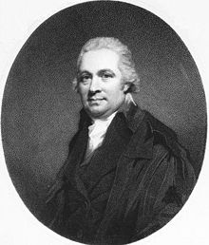
История открытия
В 1772 году азот (под названием «испорченного воздуха») как простое вещество описал Даниэль Резерфорд, он опубликовал магистерскую диссертацию, где указал основные свойства азота (не реагирует со щелочами, не поддерживает горения, непригоден для дыхания). Именно Даниэль Резерфорд и считается первооткрывателем азота. Однако и Резерфорд был сторонником флогистонной теории, поэтому также не смог понять, что же он выделил. Таким образом, чётко определить первооткрывателя азота невозможно.

Slide 5
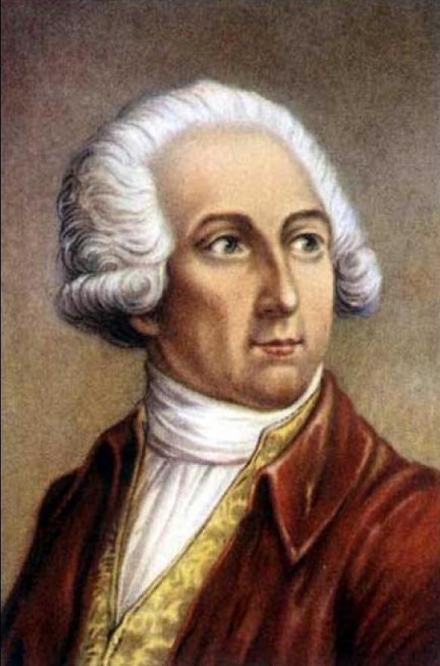
Происхождение названия
Название «азот» (от др.-греч. ἄζωτος — безжизненный), вместо предыдущих названий («флогистированный», «мефитический» и «испорченный» воздух) предложил в 1787 году Антуан Лавуазье, который в то время в составе группы других французских учёных разрабатывал принципы химической номенклатуры, в том же году это предложение опубликовано в труде «Метод химической номенклатуры». Как показано выше, в то время уже было известно, что азот не поддерживает ни горения, ни дыхания. Это свойство и сочли наиболее важным. Хотя впоследствии выяснилось, что азот, наоборот, крайне необходим для всех живых существ, название сохранилось во французском и русском языках.

Slide 6
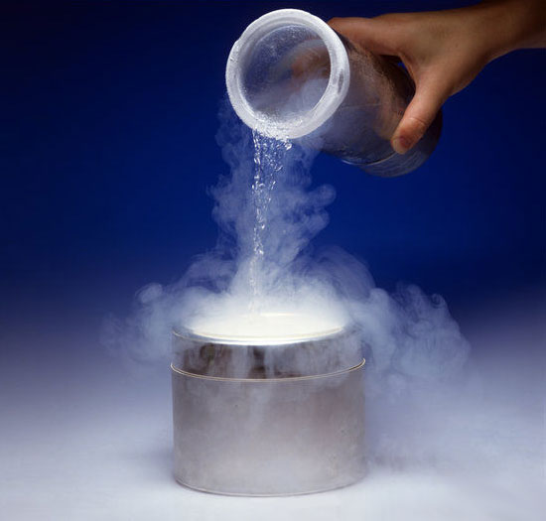
Распространённость
Азот — один из самых распространённых элементов на Земле. Вне пределов Земли азот обнаружен в газовых туманностях, солнечной атмосфере, на Уране, Нептуне, межзвёздном пространстве и др. Атмосферы спутников Титан, Тритон и карликовой планеты Плутон тоже в основном состоят из азота. Азот — четвёртый по распространённости элемент Солнечной системы (после водорода, гелия и кислорода).
Азот в форме двухатомных молекул N₂ составляет большую часть атмосферы Земли, где его содержание составляет 75,6 % (по массе) или 78,084 % (по объёму), то есть около 3,87·1015 т.

Slide 7
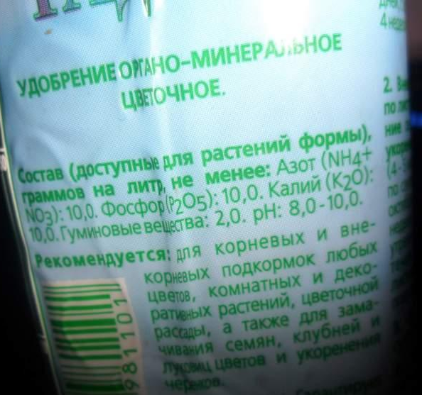
Биологическая роль
Азот является химическим элементом, необходимым для существования животных и растений, он входит в состав белков (16—18 % по массе), аминокислот, нуклеиновых кислот, нуклеопротеидов, хлорофилла, гемоглобина и др. В составе живых клеток по числу атомов азота около 2 %, по массовой доле — около 2,5 % (четвёртое место после водорода, углерода и кислорода). В связи с этим значительное количество связанного азота содержится в живых организмах, «мёртвой органике» и дисперсном веществе морей и океанов. Это количество оценивается примерно в 1,9·1011 т.

Slide 8
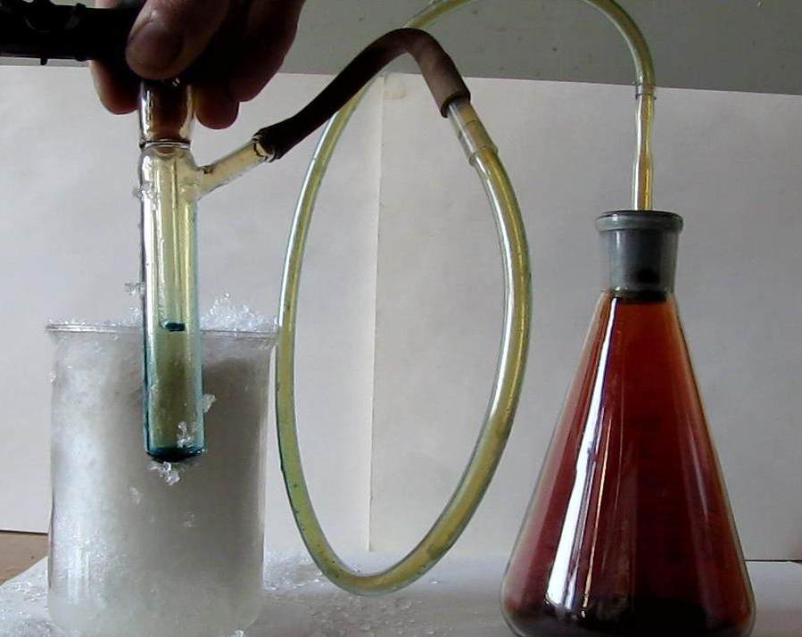
получение
В лабораториях его можно получать по реакции разложения нитрита аммония:
NH₄NO₂→N₂↑+2H₂O
Реакция экзотермическая, идёт с выделением 335 кДж, поэтому требуется охлаждение сосуда при её протекании.
Ещё один лабораторный способ получения азота — нагревание смеси дихромата калия и сульфата аммония (в соотношении 2:1 по массе). Реакция идёт по уравнениям:
K₂Cr₂O₇+(NH₄)₂SO₄→(NH₄)₂Cr₂O₇+K₂SO₄
(NH₄)₂Cr₂O₇→N₂↑+Cr₂O₃+4H₂O
Наиболее чистый азот можно получить разложением азидов металлов:
2NaN₃→2Na+3N₂↑
Один из лабораторных способов — пропускание аммиака над оксидом меди (II) при температуре ~700 °C:
3CuO+2NH₃→N₂↑+3Cu+3H₂O

Slide 9
Соединения азота
Соединения азота в степени окисления −3: нитриды, из которых практически наиболее важен аммиак;
Соединения азота в степени окисления −2: пернитриды, из которых самый важный пернитрид водорода N2H4 или гидразин (существует также крайне неустойчивый пернитрид водорода N₂H₂, диимид);
Соединения азота в степени окисления −1: NH2OH (гидроксиламин) — неустойчивое основание, применяющееся, наряду с солями гидроксиламмония, в органическом синтезе;
Соединения азота в степени окисления +1: оксид азота(I) N₂O (закись азота, веселящий газ);
Соединения азота в степени окисления +2: оксид азота(II) NO (монооксид азота);
Соединения азота в степени окисления +3: оксид азота(III) N₂O₃, азотистая кислота, производные аниона NO₂−, трифторид азота (NF₃);
Соединения азота в степени окисления +4: оксид азота(IV) NO₂ (диоксид азота, бурый газ);
Соединения азота в степени окисления +5: оксид азота(V) N₂O₅, азотная кислота, её соли — нитраты и другие производные, а также тетрафтораммоний NF₄+ и его соли.

Slide 10
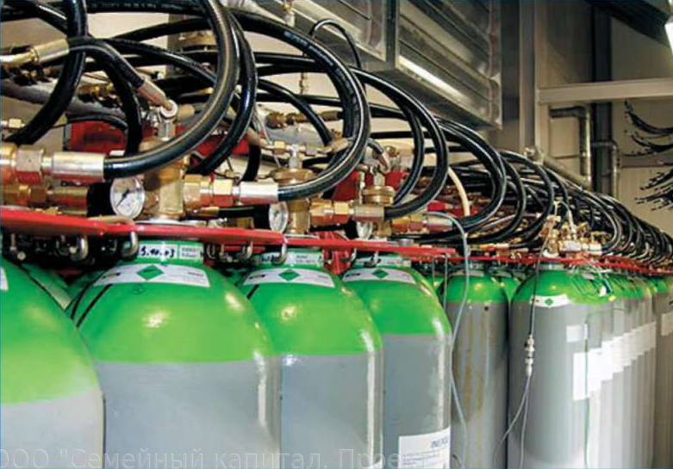
применение
В нефтехимии азот применяется для продувки резервуаров и трубопроводов, проверки работы трубопроводов под давлением, увеличения выработки месторождений. В горнодобывающем деле азот может использоваться для создания в шахтах взрывобезопасной среды, для распирания пластов породы. В производстве электроники азот применяется для продувки областей.
Важной областью применения азота является его использование для дальнейшего синтеза самых разнообразных соединений, содержащих азот, таких, как аммиак, азотные удобрения, взрывчатые вещества, красители и т. п. Более ¾ промышленного азота идёт на синтез аммиака.
В пищевой промышленности азот является пищевой добавкой E941, как газовая среда для упаковки и хранения, а жидкий азот применяется при разливе масел и негазированных напитков.
Используется для тушения пожаров.

Slide 11
Спасибо за внимание

